Slide 1
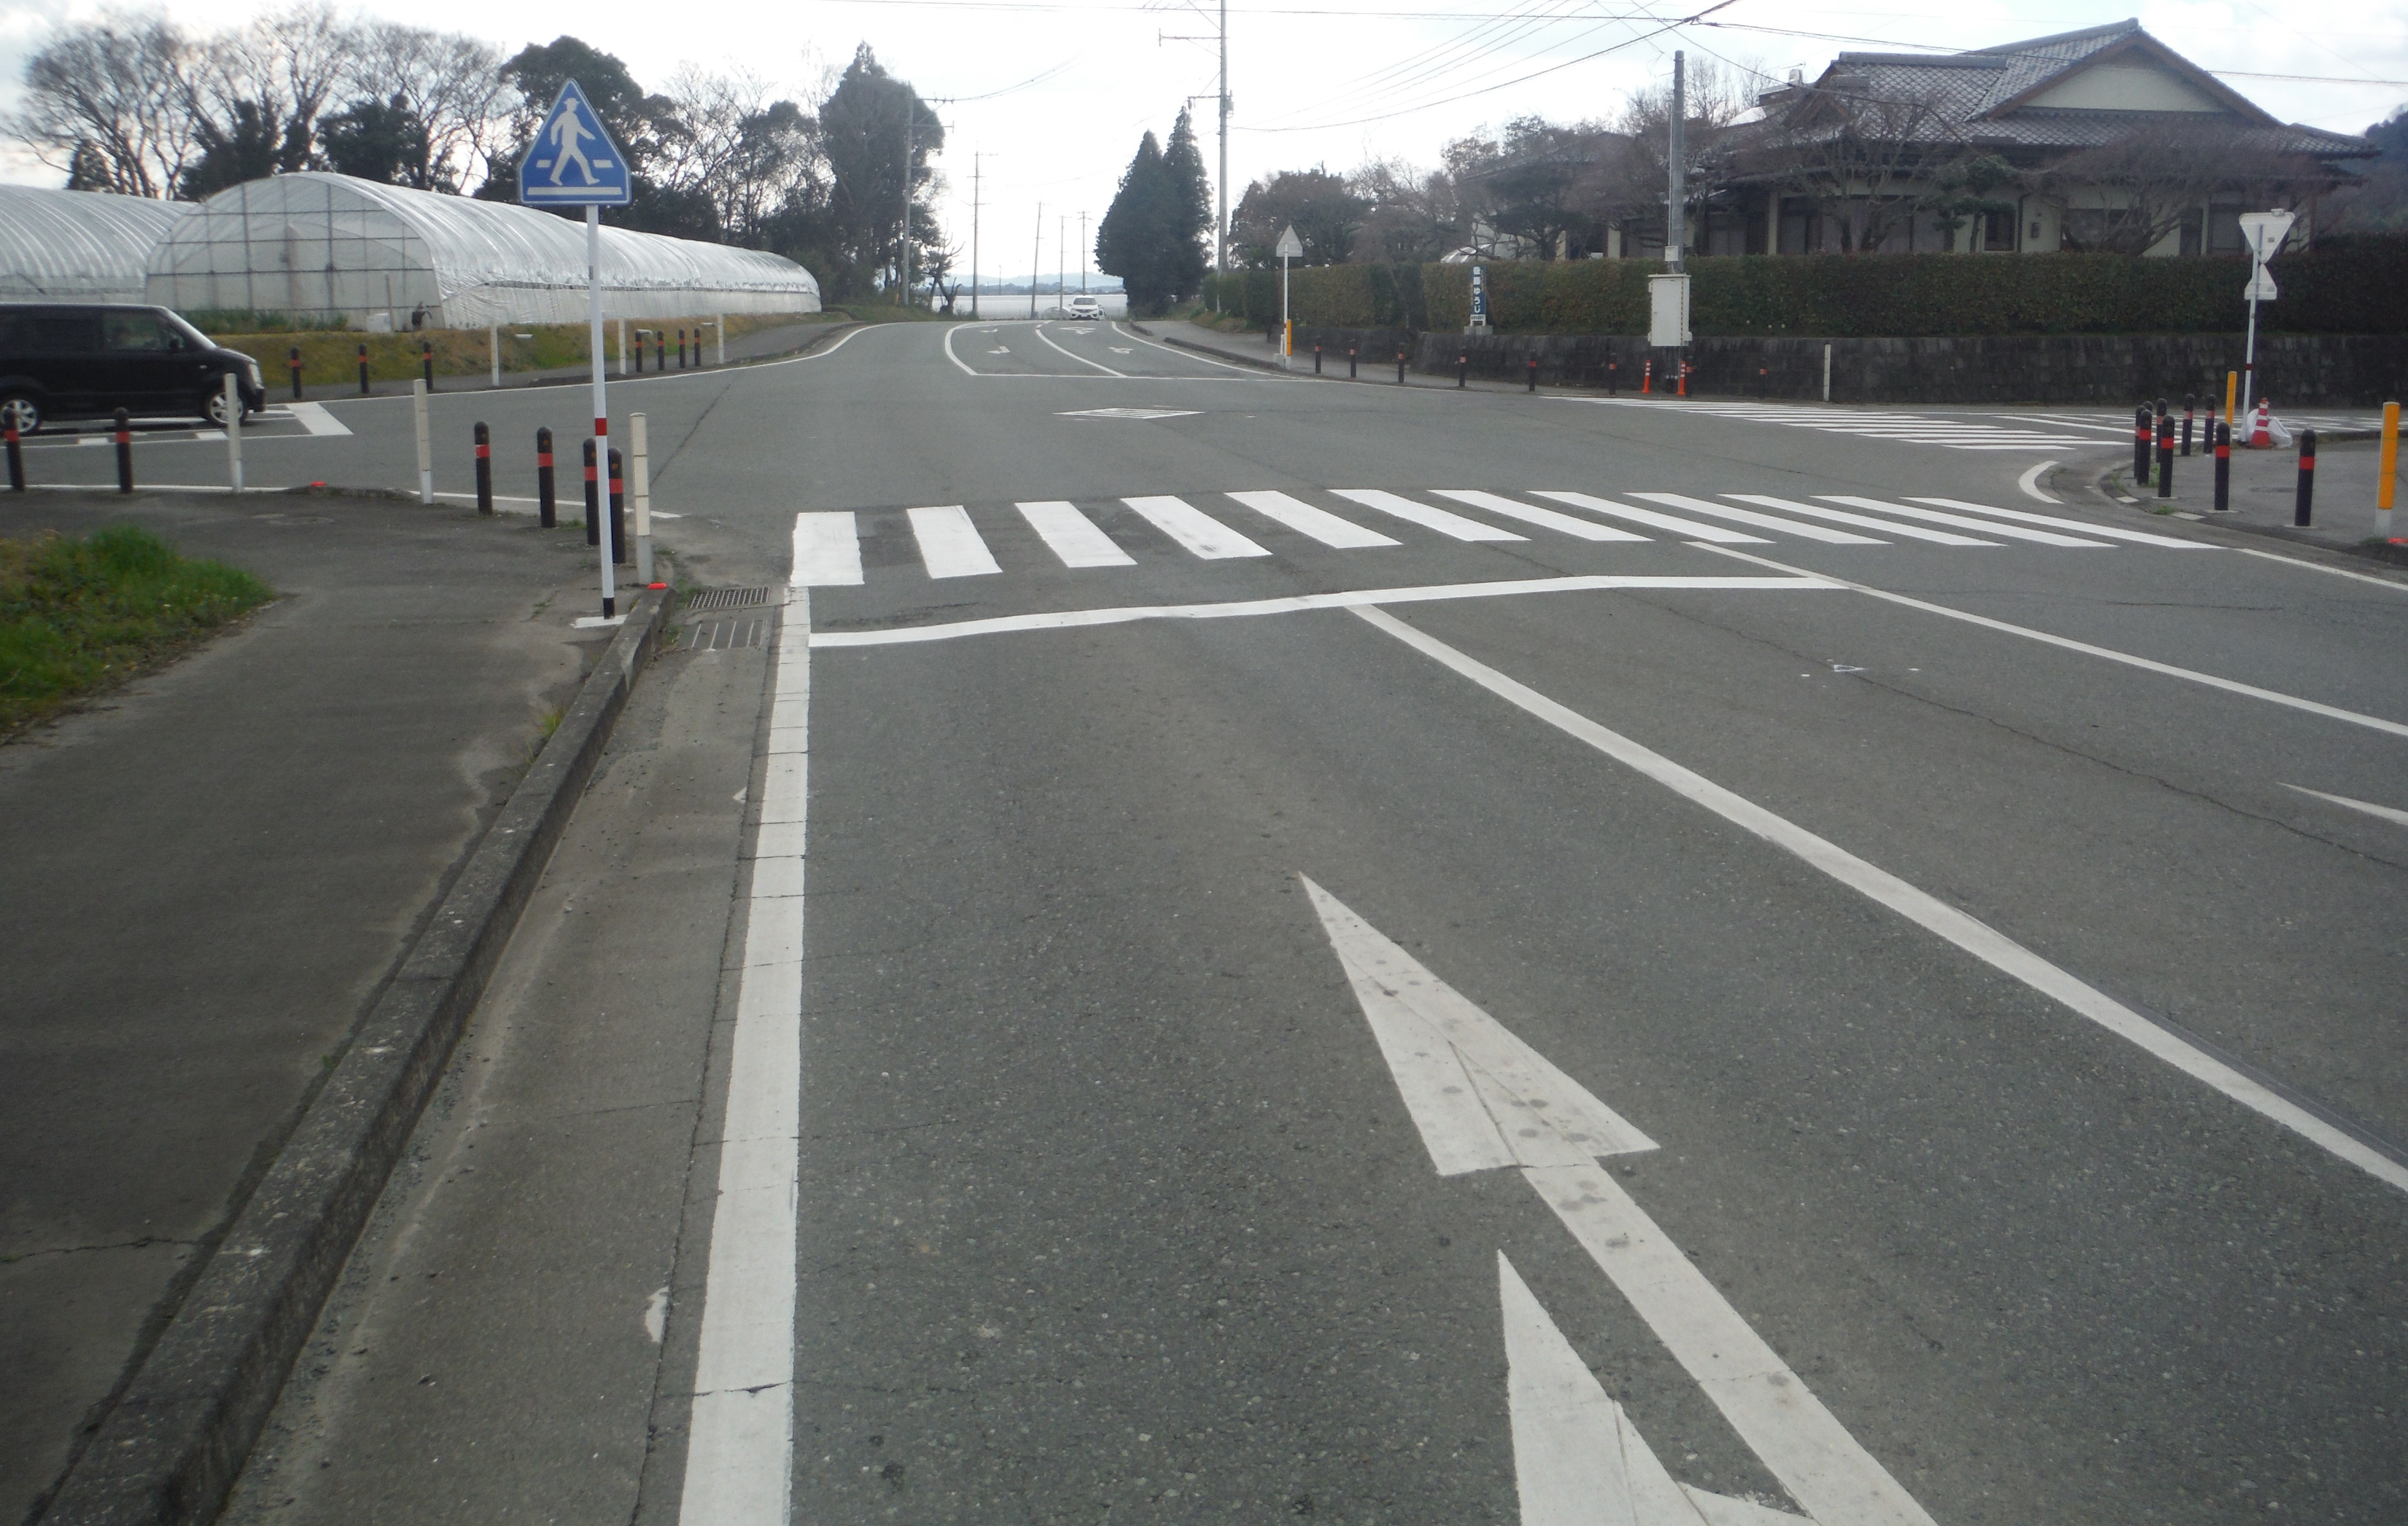
ご注意ください！ユーパレス弁天西側交差点の交通規制 が変わりました。
②
①一旦停止が解除されました。
①
③
②、③の方向からは、これまでどおり“止まれ”です。
北熊本スマートICの開通に伴い、市道御代志植木線（写真①両方向）の一旦停止の交通規制が解除となりました。あわせて、横断歩道も設置されています。
交差点を通行又は横断される際は、十分ご注意ください。【合志市 交通防災課交通防災班】

